Slide 1



www.stockanalysis.com
Plataforma Integral de
Datos Financieros
Información clara y completa para inversionistas

Slide 2


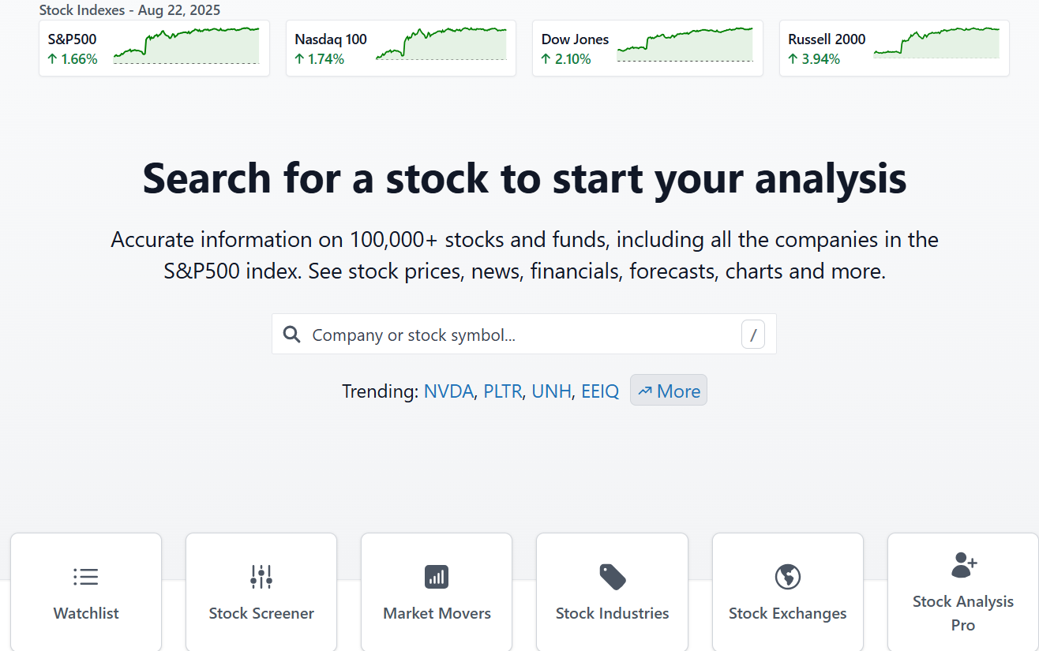


Que es StockAnalysis.com?
Es una plataforma online que ofrece datos financieros, estadísticas y análisis de acciones.
Se centra en la simplicidad y accesibilidad para inversionistas de todos los niveles.
Combina información fundamental, técnica y de mercado en un solo lugar.

Slide 3
Funcionalidades Clave
Análisis de Acciones: Datos financieros completos de miles de empresas.
Ratios y Valoraciones: P/E, EV/EBITDA, márgenes, deuda, ROE, etc.
Earnings Calendar: Fechas de resultados trimestrales.
IPOs: Seguimiento de salidas a bolsa recientes y futuras.
Fondos (ETFs y Mutual Funds): Información detallada y comparaciones.

Slide 4
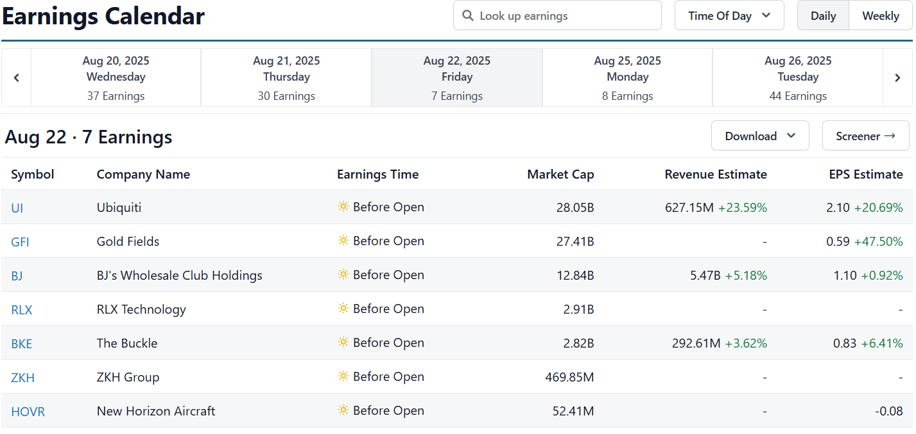
Earnings Calendar
Calendario actualizado de resultados trimestrales.
Permite filtrar por sector, industria o capitalización.
Herramienta clave para traders de eventos corporativos.

Slide 5
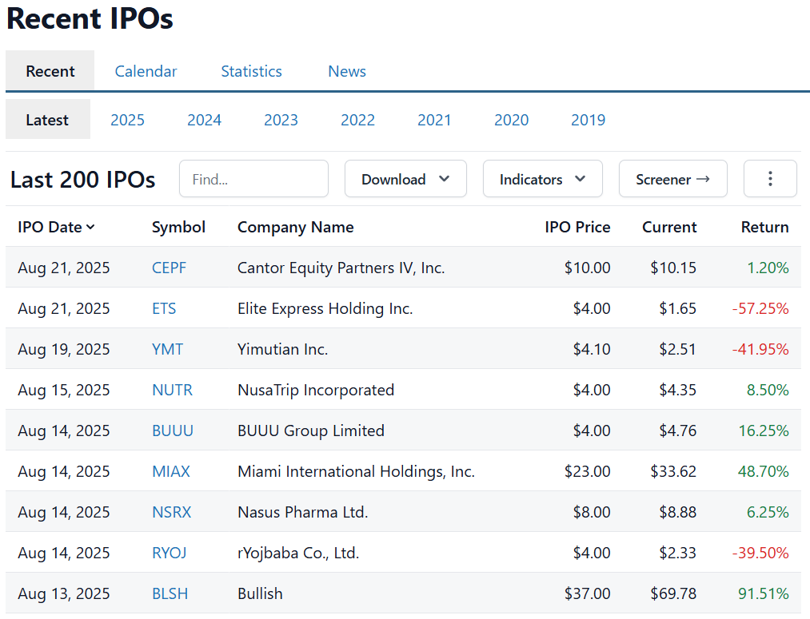
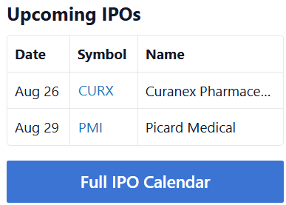
IPO Tracker
Información de empresas que planean salir a bolsa.
Detalles de cada IPO:
Precio esperado, acciones a emitir, valor de mercado.
Fechas clave de lanzamiento.

Slide 6

www.invierteacademy.com

